Slide 1
情報アクセシビリティに関わる法制度の現状と課題
静岡県立大学 国際関係学部 教授
内閣府 障害者政策委員会 委員長
国連 障害者権利委員会 前副委員長
全国高等教育障害学生支援協議会 代表理事
石川 准

Slide 2

情報アクセシビリティとは
アクセシビリティとは、障害者が他の人と同じように、建物、部屋、トイレなどの物理的施設・設備、交通機関、情報通信機器・サービスを利用できること
情報アクセシビリティとは、障害者が他の人と同じように情報通信機器・サービスを利用できること
障害者権利条約第九条 施設及びサービス等の利用の容易さ（Article 9: Accessibility）が効果的なアクセシビリティ施策をとるよう締約国に義務づけている
デジタル・ディバイドの解消のことではない
ウェブサイトの音声読み上げ対応のことだけをいうのではない

Slide 3
国連の主要人権条約
半世紀をかけて９つの主要人権条約を制定
人種差別撤廃条約 （1965年採択）（1995年日本加入）
自由権規約 （1966年採択）（1979年日本批准）
社会権規約 （1966年採択）（1979年日本批准）
女性差別撤廃条約 （1979年採択）（1985年日本批准）
拷問等禁止条約 （1984年採択）（1999年日本加入）
子どもの権利条約 （1989年採択）（1994年日本批准）
移住労働者権利条約 （1990年採択）
障害者権利条約 （2006年採択）（2014年日本批准）
強制失踪者保護条約 （2006年採択）（2009年日本批准）

Slide 4
障害者権利条約
障害者の人権に関する初めての国際条約
障害者の人権や基本的自由の享有を確保し、障害者の固有の尊厳の尊重を促進することを目的
障害者の権利を実現するための締約国の実施義務について規定
遅れてできた人権条約だからこそ新しい考え方（障害の社会モデル）を導入できた

Slide 5
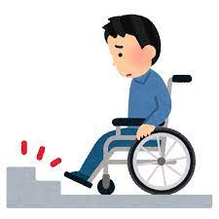
障害はどこにあるか？
足？
階段？

Slide 6
障害はどこにあるか？
医学モデルと社会モデルの答え
医学モデルの答え
「足に障害」
社会モデルの答え
「階段が障壁」
「障壁こそが障害」

Slide 7


障害はどこにあるか？ 別の例
目が見えない
耳がきこえない
本
電話
医学モデルの答え
「目」
医学モデルの答え
「耳」
社会モデルの答え
「本」
社会モデルの答え
「電話」

Slide 8
医学モデルと社会モデルの考え方の違い
 | 健常者 | 障害者
医学モデル | 配慮の要らない人 | 配慮の要る人
社会モデル | （既に） 配慮されている人 | （未だ） 配慮されていない人

Slide 9
社会的障壁の解消は社会の責務
障害者の人権を守るためには、社会は、
障害者が直面している社会的障壁を取り除かなければならない

Slide 10
情報アクセシビリティ 代表的なもの
ウェブサイト
ウェブアプリ
PCアプリ
モバイルアプリ
電子書籍
電子教科書
電子文書
テレビ
映画

Slide 11
法制度 ウェブサイト・ウェブアプリ
（日本）
ウェブサイトとウェブアプリケーションのアクセシビリティを進める法制度は未整備
指針は部分的にある
  みんなの公共サイト運用ガイドライン（2016年）
  地方自治体ウェブサイトのアクセシビリティ対応に関する総務省の指針
中央省庁のウェブサイトのアクセシビリティは各省庁がウェブアクセシビリティ方針を示して取り組むことになっている
民間のウェブサイトのアクセシビリティを進める法制度はない

Slide 12
法制度 ウェブサイト・ウェブアプリ（アメリカ）
障害を持つアメリカ人法（ADA）（1990年）
リハビリテーション法508条（1998年）
航空アクセス法（2013年改正）

Slide 13
アメリカの訴訟事例
Netflix
2010年、Netflixはストリーミングビデオに字幕が付いていないものがあるとして全米ろう者協会（NAD）から提訴された。
ADAが、オンラインでのみ事業展開しているビデオコンテンツに適用されると解釈された初めての事例。
2012年に法的拘束力のある同意判決を受けいれ、過去の動画にも遡及して100％字幕を付与することになった。
ウォルトディズニー
ディズニーリゾートのWebサイトがADAに反しているという理由で民事訴訟を提起された。2012年に和解が成立。

Slide 14
法制度 PCアプリ・モバイルアプリ
（日本）
PCアプリやモバイルアプリのアクセシビリティを進める法制度は未整備
PCアプリの例
オフィスアプリ、ウェブブラウザ、会議アプリ、コラボレーションアプリ、グループウェア、業務システム
モバイルアプリの例
電子マネー決済、ネットバンキング、チケット購入、タクシー配車、ショッピングアプリ

Slide 15
法制度 PCアプリ・モバイルアプリ
（アメリカ）
障害を持つアメリカ人法ADA（1990年）
リハビリテーション法508条（1998年）
21 世紀の通信と映像アクセシビリティ法（2010年）

Slide 16
アメリカの訴訟事例
マクドナルド
2017年4月、視覚障害者の個人が、スマートフォンのアプリやホームページのWebアクセシビリティが不十分であり、ADAに反しているとして、マクドナルドを訴えた。

Slide 17
法制度 電子書籍、電子教科書、電子文書（日本）
マラケシュ条約（2018年批准）
教科書バリアフリー法（2008年）
読書バリアフリー法（2019年）
教科書バリアフリー法に基づき、マルチメディアデイジー教科書がディスレクシアの児童、生徒に提供されている
読書バリアフリー法は、国は、アクセシブルな電子書籍の販売が促進されるよう、技術の進歩を適切に反映した規格の普及の促進等の施策をとるものとすると規定している

Slide 18
法制度 電子書籍、電子教科書、電子文書（アメリカ）
障害を持つアメリカ人法ADA（1990年）
リハビリテーション法508条（1998年）
障害のある個人のための教育法（2004年改正）

Slide 19
アメリカの訴訟事例
アリゾナ州立大学
2009年に、NFBとACBが、アリゾナ州立大学が、電子教科書リーダーとして、アクセシブルでないKindle DXを導入するのは視覚障害学生への差別となると訴訟を起こした。
2010年に和解。
これを発端として、2010年に司法省と教育省が連名で米国の全大学の学長宛に通知を出した。
最新のICT機器やICT技術を導入する際は、障害学生の授業を受ける権利を侵害しないように留意しなければ、ADAやリハビリテーション法508条に違反することになると大学に伝える内容。

Slide 20
法制度 テレビ・映画（日本）
放送法（1997年改正）
文化芸術基本法（2017年改正）
NHKと民法キー局の地上波では、字幕付与可能番組にはほぼ100％字幕が付与されている
映画の主要作品には字幕が付けられている
音声解説も増えている

Slide 21
法制度 テレビ・映画（アメリカ）
障害を持つアメリカ人法ADA（1990年）
テレビデコーダー法（1990年）
電気通信法（1996年）
21 世紀の通信と映像アクセシビリティ法（2010年）

Slide 22
アメリカの訴訟事例
Amazon
2015年10月、Amazon は190,000を超えるテレビ番組や映画に字幕を付けることをNADと約束した。
Amazonプライムビデオはすでに完全字幕化されていたが、新たにAmazonのインスタントビデオのアーカイブにも対応することになった。

Slide 23
Amazon Kindle
リフロー型Amazon Kindle電子書籍はアクセシブル
Kindle FireにはVoice Viewなどのアクセシビリティ機能が組み込まれている
iOSやAndroidではモバイル機器に組み込まれたVoice OverやTalk Backなどのアクセシビリティ機能とKindleアプリの連携によりアクセシビリティ機能を提供している

Slide 24
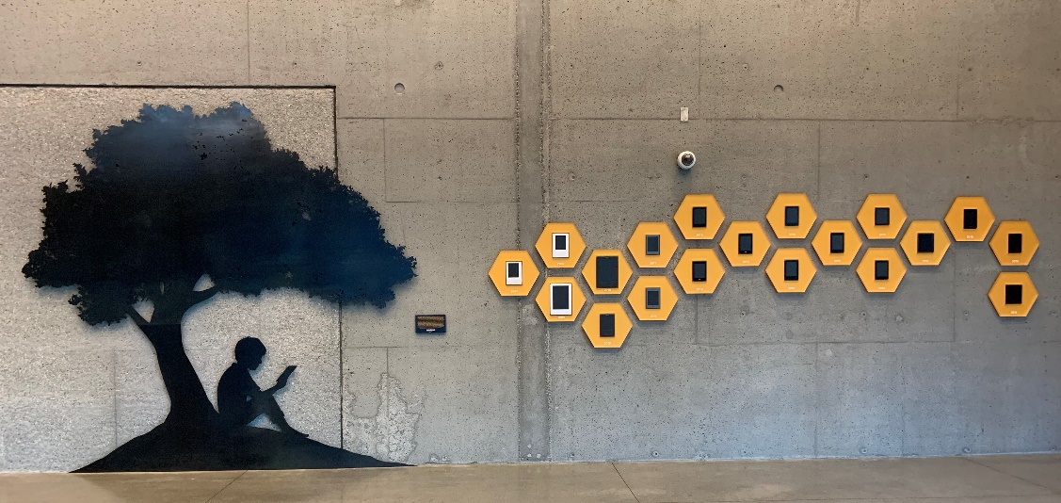
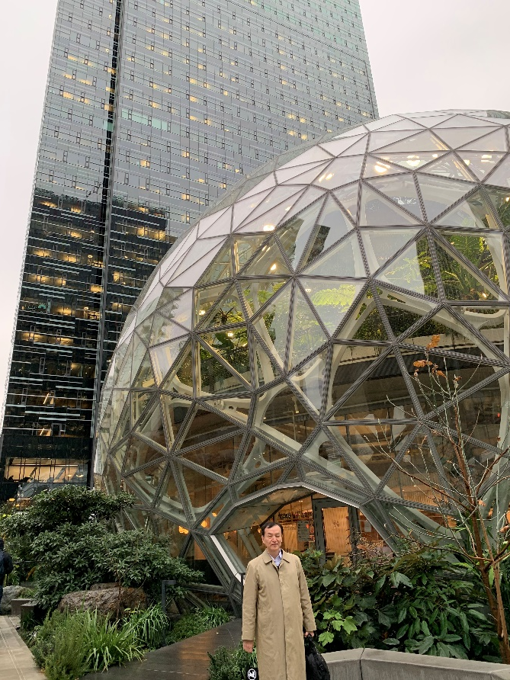
Amazon社のアクセシビリティ諮問会議
Day 1 ビル内の壁面に、木の下にしゃがんでKindleを読む少年のオブジェと、歴代のKindle端末が展示されている
シアトルのAmazonの本社 「Day 1」 ビルと
球体温室型ワークスペース「The Spheres」

Slide 25
Amazon Kindleのアクセシビリティ機能の課題
ナビゲーション機能が弱い
ルビ非対応
固定レイアウトの書籍はアクセシブルでない

Slide 26
障害者差別解消法
平成25年（2013年）制定
差別とは
不当な差別的取り扱いをすること
合理的配慮を提供しないこと

Slide 27
障害者差別解消法の改正
令和3年（2021年）改正
民間事業者も合理的配慮を提供することが義務となった

Slide 28
「不当な差別的取扱い」の禁止
この法律では、国・都道府県・市町村などの役所や、会社やお店などの事業者が、障害のある人に対して、正当な理由なく、障害を理由として差別的取り扱いをすることを禁止している
差別的取り扱いとは、契約、販売、入店、乗車、参加、利用などを拒む、時間帯や場所を制限する、障害者にだけ追加条件を付すことなど

Slide 29
「不当な差別的取扱い」の具体例
障害を理由に、学校の受験や、入学を拒否する
仲介業者が、アパートのオーナーに確認せずに、紹介できる賃貸物件はないと言って断る
介助者がいなければ安全に責任を持てないとして参加を断る

Slide 30
「合理的配慮」の不提供の禁止
合理的配慮とは、役所や事業者が、社会的障壁を取り除くために、申し出に応じて、過重な負担とならない範囲で提供しなければならない必要かつ合理的な配慮のこと

Slide 31
「合理的配慮」の具体例
ろう者の参加者の求めに応じて、講演に手話通訳を用意する
視覚障害者の客の求めに応じて、店員が店内の移動と買い物をサポートする
車椅子利用の障害者の求めに応じて、エレベータのない駅に社員を配置して車椅子を運ぶ

Slide 32
合理的配慮の意味
Reasonable accommodation
Reasonable consideration
？
日本語訳
合理的配慮
英語訳
「配慮」とは「気遣い」や「心配り」のこと？
いいえ、違います。
「合理的配慮」は「合理的調整」と読みかえてください。

Slide 33
合理的配慮の提供は建設的対話を通じて
行政・事業者と合理的配慮を求める障害者が、建設的対話によって、よい方法を一緒に考えることが重要
行政機関による相談と調整の仕組みを機能させて、紛争を未然に防いだり、速やかに解決することが重要

Slide 34
将来志向非金銭的救済（FNR）
将来指向非金銭的救済とは、個別的な対応として行われる合理的配慮の提供をきっかけとして、申し出た人以外にも利益が及ぶように、環境整備を行うこと
社会的障壁が未然に取り除かれるようになれば、人権侵害や紛争事案の予防という観点でも有意義

Slide 35
ウェブサイトとモバイルアプリも店舗
ウェブサイトとモバイルアプリも事業者と客の間のインターフェースでありオンラインの店舗
アメリカでは、ウェブサイトもADAの対象となるという司法省の解釈が1990年代後半から今日まで度々示されてきた
差別解消法の対象となる
画像PDFやキャプションのない動画が情報へのアクセスの妨げとなっている場合は、障害者差別解消法に基づき、合理的配慮としてWordファイルやExcelファイル、キャプションの付いた動画の提供を求めることができる

Slide 36
出版社に求められる合理的配慮
印刷物の読みに障害のある人が、Kindle版などのアクセシブルな電子書籍として出版されていない紙版の本を購入し、出版社に電子データの提供を求めるのは合理的配慮を求めることに当たる
ファイル形式はWord、プレーンテキスト、HTML、EPUB、いずれも適切といえる
構造情報が適切に付与されたファイル形式がより望ましい

Slide 37
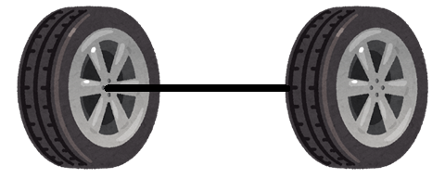
情報アクセシビリティ法が必要
環境整備と合理的配慮は車の両輪
 | 環境整備 | 合理的配慮
交通・建物 | 移動円滑化法 | 差別解消法
情報 |  | 差別解消法
情報アクセシビリティ法

Slide 38
デジタル教科書はアクセシブルでなければならない
GIGAスクール構想とは
＝
多様な子どもたちを誰一人取り残すことのなく、公正に個別最適化された創造性を育む教育を、全国の学校現場で持続的に実現させる構想
それなら、電子教科書と端末の公共調達では、アクセシビリティ機能が基準に達していることを選定の要件に加えるべき

